Slide 1
제 2 장 건조와 관련된
목재성질

Slide 2
목재구조
변재와 심재
- 외주부에 살아있는 조직으로 담색을 띤 면재와 내측부에 죽은 조직인 농색의 심재로 구분
- 변재와 심재는 생재함수율, 투과성, 내구력 등에 차이
- 일반적으로 침엽수 변재의 생재함수율은 심재의 것보다 휠씬 큼.
- 심재의 투과성은 변재보다 낮으며, 투과성이 낮아 건조속도가 느리고 약제 주입과 펄프화에도 문제점 야기
- 심재는 변재보다 추출물을 다량 함유하고 있으며, 활엽수의 경우 심재 물관에 타이로시스 (tyloses)가 형성되고 침엽수는 유연막공 (bordered pit)에 토러스 (torus)가 한쪽으로 편중되어 입구를 폐쇄시키거나 막공막에 추출물의 퇴적으로 수분 이동이 늦어짐.

Slide 3
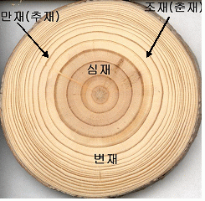
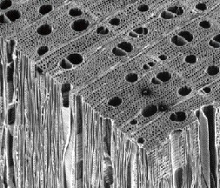
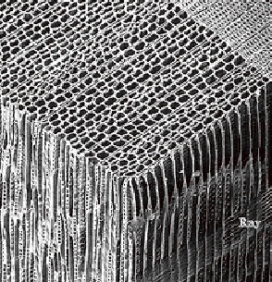
목재구조
변재와 심재
- 심재와 변재는 동일함수율을 가질 경우 심재는 수분이동이 잘 안되므로 건조시간이 길고 할렬과 찌그러짐 등의 건조결함이 유발되기 쉬움.

Slide 4
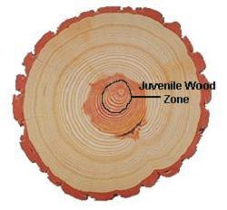
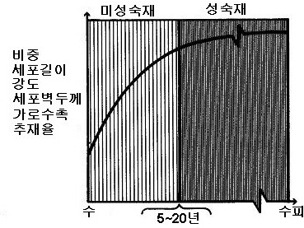
목재구조
미성숙재와 성숙재
- 수 부근에서 형성된 목재인 미성숙재는 수간의 외주부에 형성된 성숙재보다 재질이 떨어지는데 그 정도는 침엽수재가 활엽수재보다 더욱 큼.
- 활엽수의 미성숙재는 섬유장이 짧고, 침엽수의 미성숙재는 비중, 추재율, 인장강도 등이 적으며 fibril 경사각이 큼에 따라 종축방향 수축이 큼.
- 미성숙재는 건조시에 잘 틀어지는 등 건조결함이 유발되기 쉬워 주의 요망

Slide 5

목재구조
목재수선
- 수를 중심으로 하여 방사방향으로 배열된 목재 수선 (wood ray)는 목재 세포 중에 매우 약해 건조 중에 나타난 건조 응력에 의하여 쉽게 할열 발생
- 참나무, 너도밤나무와 같은 큰 수선을 가진 목재는 건조 초기에 할렬 예방을 위한 특별한 주의가 필요
참나무재의 띠모양의 긴 방사조직

Slide 6
목재구조
조직과 목리
- 조직은 구성세포의 지름에 따라 작은 세포로 구성된 고운 조직목재 (fine-textured wood)는 큰 세포로 구성된 거친 조직목재 (coarse-textured wood)보다 건조 속도가 느림.
- 침엽수의 세포와 활엽수의 관공의 크기에 따라 대소차가 큰 조직을 가진 불균일조직목재는 크기가 거이 같은 조직을 가진 균일조직목재보다 건조결함이 잘 나타남.
- 목리는 목재를 구성하는 세포의 배열과 방향이 재면에 나타난 상태를 나타내는 용어
- 원목이나 제재품의 가로 잘라낸 면을 횡단면, 세로로 켜낸 면을 종단면

Slide 7
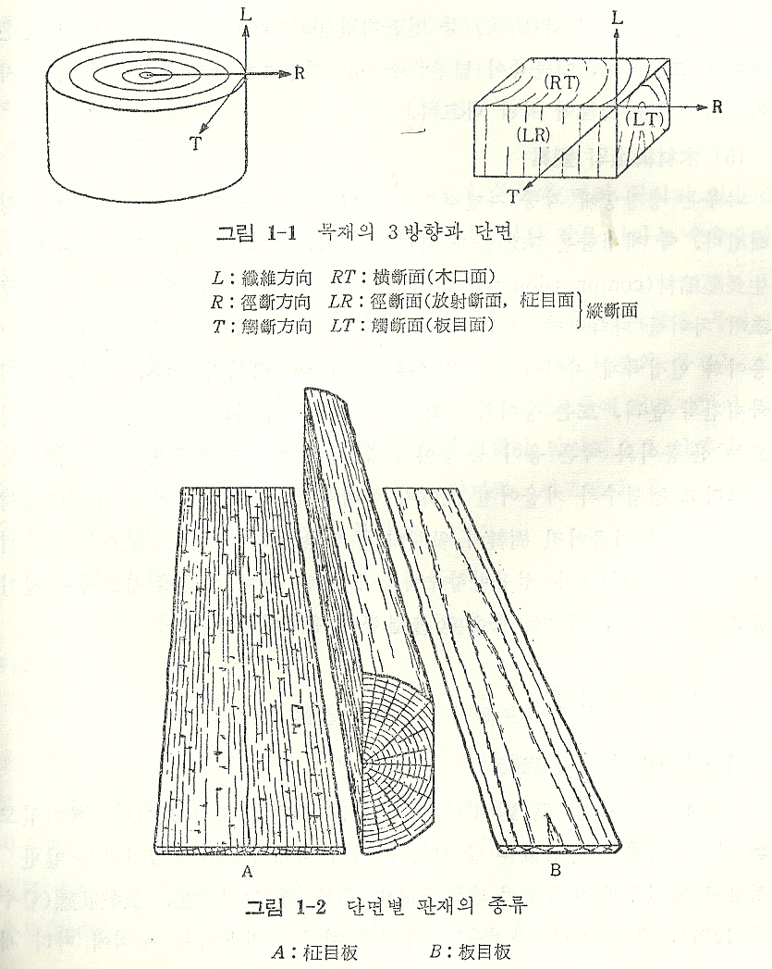
목재구조
조직과 목리

Slide 8
목재구조
조직과 목리
- 종단면에는 수선과 제재품의 재면이 이루는 각도에 따라 촉단면 (flat grain)과 경단면 (edge grain)이 존재
- 횡단면은 다른 면보다 건조가 빨리 되나 할열이 용이
- 재면이 경단면을 가진 정목판은 촉단면을 가진 판목판보다 두께 수축율은 크나 폭 수축율은 적고 건조 결함이 덜 나타남.
- 목재 세포가 제재품의 재축과 이루는 각도가 평행한 통직목리를 가진 목재는 재축과 어떤 각도를 이루는 교주목리를 가진 목재보다 재축방향의 수축율이 적어서 건조 중에 길이굽음 (bow), 측면굽음 (crook), 비틀림 등의 건조 결함이 적게 나타남.
- 통직목리를 가진 목재도 제재 중에 오류로 인해 교주목리가 발생함.

Slide 9
목재구조
목재구조의 변이
- 옹이, 생장인장재, 생장압축재 등의 자연결점을 지니는 목재 구조를 가질 수 있음.
- 옹이 주위의 목재는 불규칙 목리를 나타내고 있어 옹이와 인접 목재 사이에 수축률 차이로 인하여 옹이의 할렬, 옹이의 인접목재 간의 분리, 옹이 빠짐 등 건조결함이 발생
- 건조결함 정도는 산옹이, 죽은 옹이 등 옹이의 종류, 크기, 모양 등에 다름.
- 인장이상재의 경우 정상재보다 섬유방향 수축률이 휠씬 크기 때문에 건조시에 길이 굽음, 측면굽음, 비틀림 등의 건조결함이 유발되기 쉬움.

Slide 10
목재비중
비중의 종류와 의의
- 목재 비중은 목재 밀도 대 4°C의 순순한 물의 밀도 비
- 목재 밀도는 단위 용적당 전건질량을 의미
- 생재상태, 기건상태, 전건상태에서 용적을 측정할 수 있어 3 종류의 목재밀도 (생재비중, 기건비중, 전건비중)가 있음.
- 물의 밀도는 온도가 상승함에 따라 감소하지만 그 변화율이 극히 작아 실온에서도 차이가 거의 없음.
- 동일한 목재에서 전건비중이 가장 크고 생재비중이 가장 적은데, 이는 수축률이 큰 목재일수록 더욱 현저
- 비중이 큰 목재는 건조속도가 비중이 작은 목재보다 느릴뿐만 아니라 건조 중에 건조 결함이 잘 나타나는데, 이는 단위 용적 당 실질량이 많아짐에 따라 많은 수분을 보유하고 수분의 이동거리가 증대되기 때문.

Slide 11
목재비중
비중의 변이
- 수종의 세포의 종류, 세포의 구성 비율, 세포의 크기와 세포막의 두께 등이 서로 다르고 추출물의 함량도 영향을 미침.
- 수종간의 차이: balsa wood의 비중은 0.04~1.40
- 동일 수종의 수령, 생장율, 산지 등에 따라 차이 발생
- 침엽수재는 유령기에 자란 목재는 급속한 생장으로 춘재율이 높아 장령기 또는 노령기에 자란 성숙재보다 비중이 작음.
- 동일 수목내 비중의 변이는 직경 생장 부위와 수고부위에 따라 차이가 있으며 주로 춘재율과 추재율에 따라 영향

Slide 12
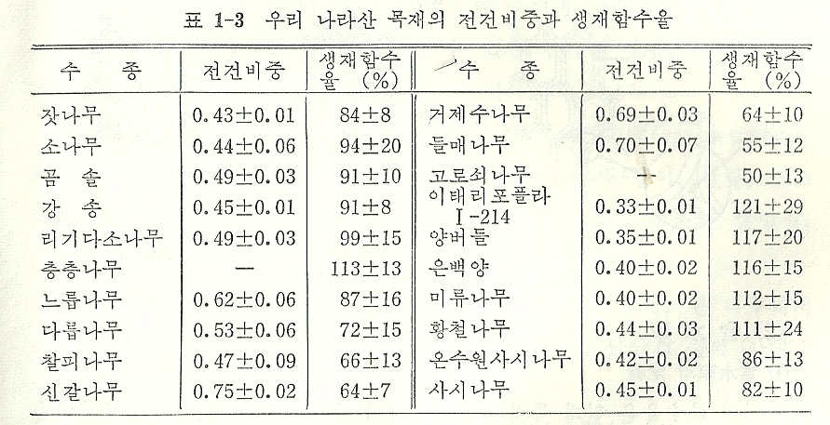
목재비중
비중의 변이

Slide 13
목재 수분과 수축
목재 수분의 종류
- 자유수: 세포간층, 세포내강에 액상으로 존재하는 수분 (유리수)
- 자유수는 세포막질과 결합 관계가 없고 단순히 모세관인력에 의해 이동하며, 물분자 상호 간의 응집력에 의해 유지
- 자유수는 결합수보다 쉽게 제거 가능하며, 목재의 물리적 기계적 성질에는 영향을 미치지 않으나, 목재 무게의 증감과 열과 전기에 대한 성질에 약간 영향
- 결합수: 세포막중에 존재하는 수분으로 세포막질과 수소결합 또는 반데르발스의 힘으로 결합되어 존재 (흡착수)
- 결합수는 자유수보다 수분이동이 어려워 굘합수 제고를 위하여 열 필요
- 결합수의 증감은 목재의 물리적, 기계적 성질에 현저하게 영향

Slide 14
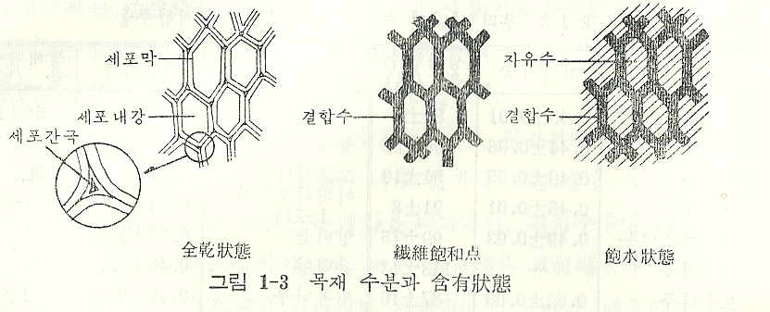
목재 수분과 수축
목재 수분의 종류

Slide 15
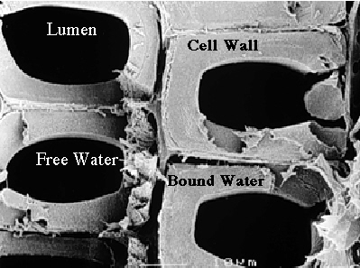
목재 수분과 수축
목재 수분의 종류

Slide 16
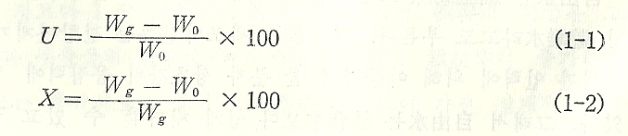
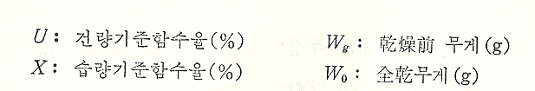
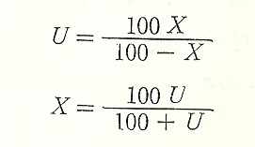
목재 수분과 수축 - 함수율
함수율의 정의
- 목재내 함유 수분의 무게에 대한 전건재의 무게비율로 백분율로 표시
- 건량기준함수율: 목재 가공업에서 사용
- 습량기준함수율: 펄프공업, 연료재의 열량계산에 사용

Slide 17
목재 수분과 수축 - 함수율
함수율의 측정의 영향인자
-

